Slide 1
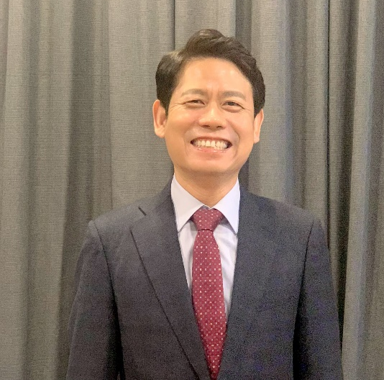
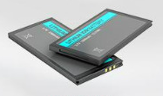
Tech-Bridge(에너지) 강좌
주제 | 리튬 2차 전지, 무엇을 해야 하나?
일시/장소: 2022.06.02.(목) 16:00~17:30 / 104동 E208
내용 | 1. 리튬2차 전지 산업계 동향
2. 학교와 연계를 위한 리튬 이차 전지 study
3. 회사에서 바라보는 리튬 이차 전지
강사 | 박기수 SK ON 배터리 연구원/ cell개발 실장
경력 | 2005년 : 전북대학교 화학공학과 박사
2005~2012년 : 삼성SDI
2012~현재 : SK ON

